Slide 1
Муниципальное дошкольное образовательное учреждение
«Детский сад «Березка»
НОД по развитию речи с использованием
элементов сказкотерапии «Знаем ли мы сказки?»
для детей средней группы
Подготовила воспитатель
Зиновьева С.В.
Переславль-Залесский
2017

Slide 2
Цель:
Развитие диалогической речи детей, используя сказки.
Задачи:
Обучающие:
Учить детей усматривать в схематичных изображениях образы героев..
Учить подбирать слова противоположные по значению.
Учить выделять в тексте мысль автора.
Учить показывать героя с помощью пантомимики.
Обучать составлять сложноподчинённые предложения с союзом потому что.
Обогащать словарный запас.
Развивающие:
Развивать творческое воображение, логическое, словесно-логическое мышление, фантазию.
Развивать связную речь.
Развивать умение детей отвечать на поставленные вопросы полными предложениями, активизировать речь детей.
Развивать зрительную память детей.
Развивать интеллектуальные умения: наблюдать, сравнивать, анализировать.
Воспитательные:
Воспитывать эмоциональную отзывчивость к литературе.
Воспитывать у воспитанников умение слушать рассказ до конца.

Slide 4
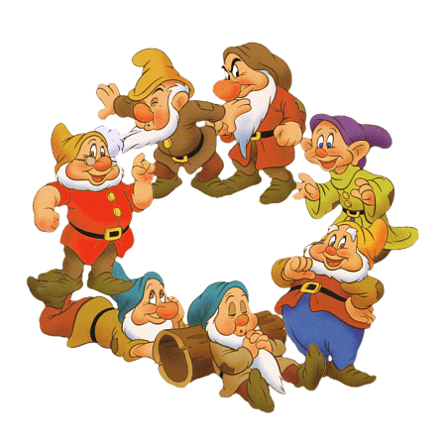

Slide 5
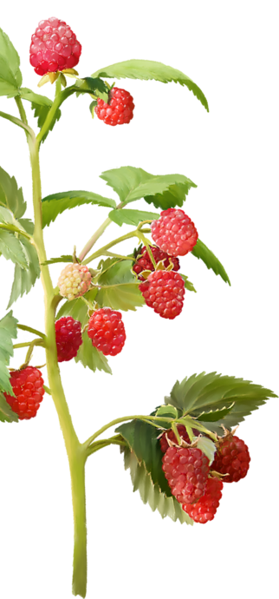
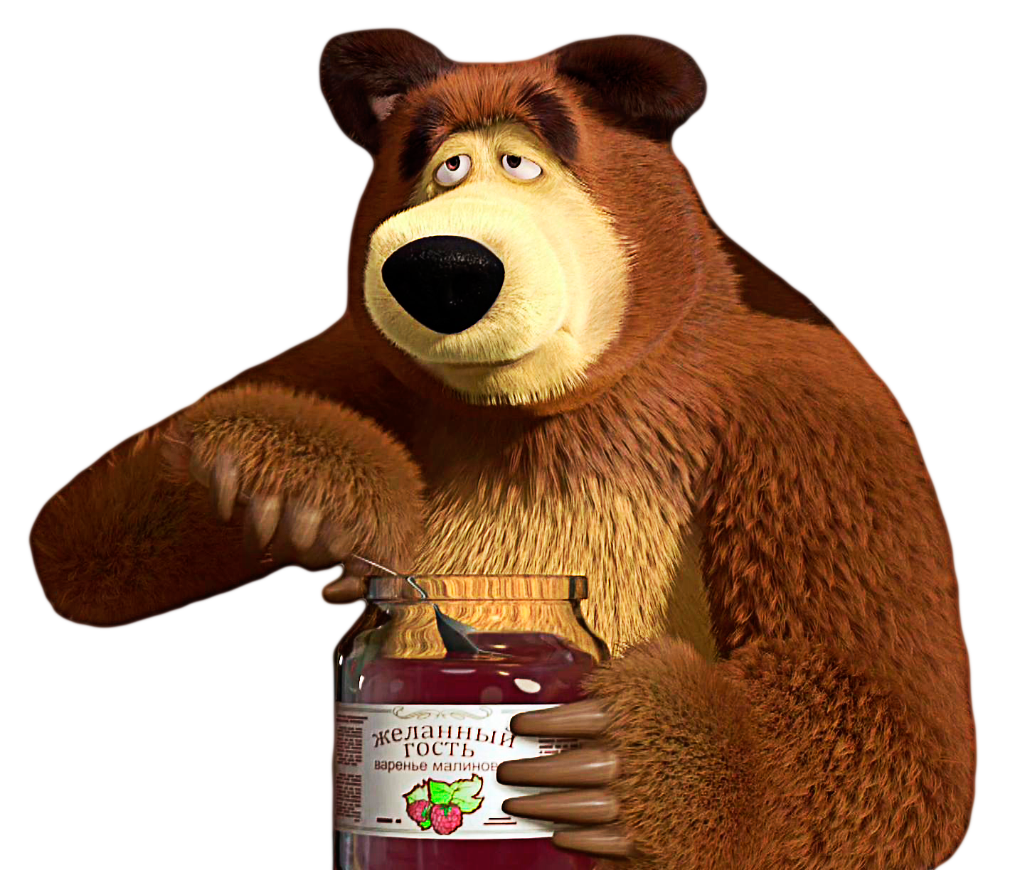

Slide 6
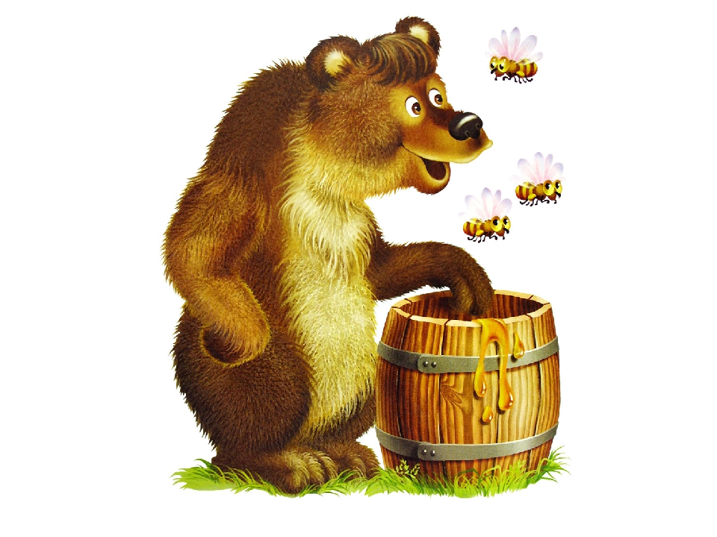

Slide 7
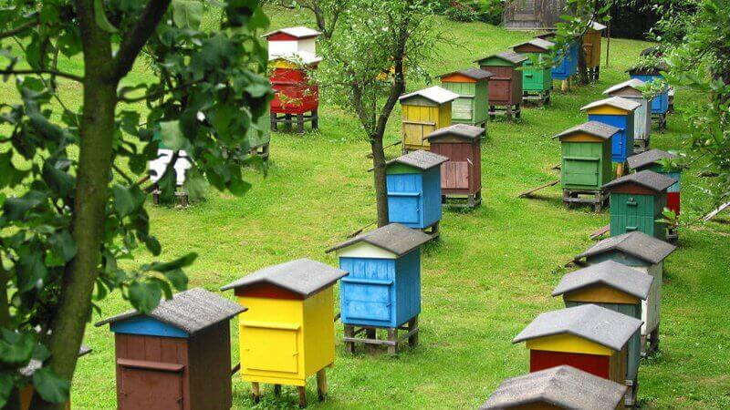

Slide 8
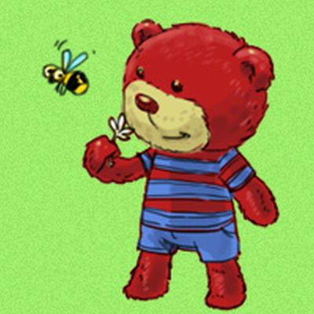

Slide 9
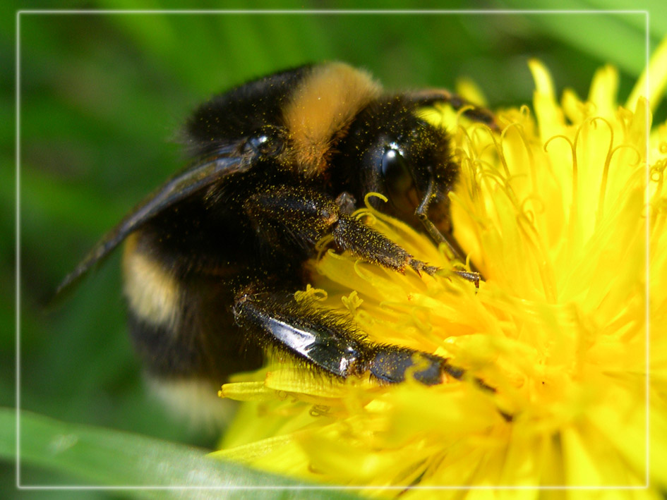

Slide 10
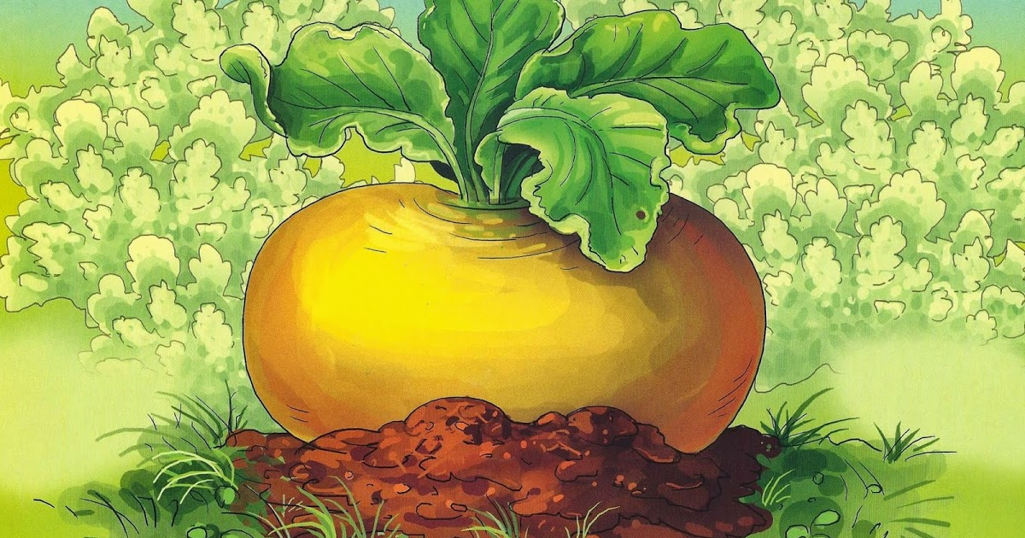

Slide 11
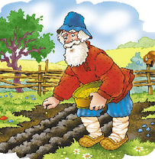
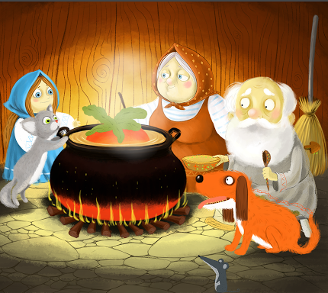
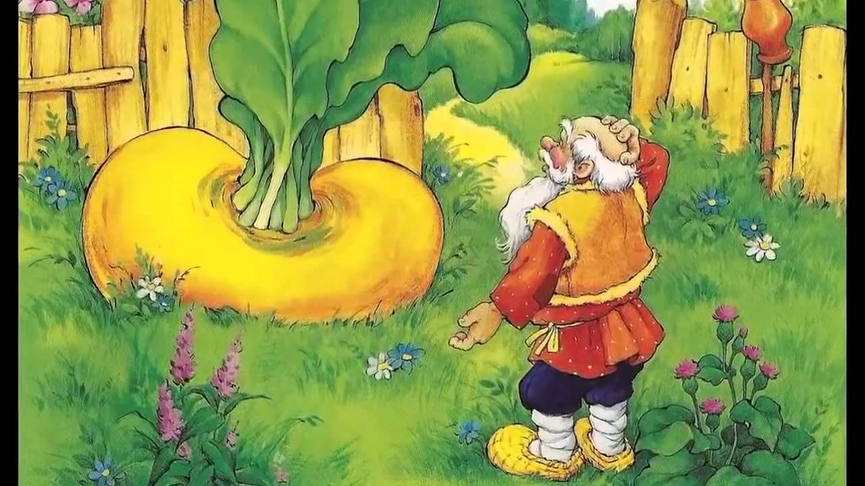
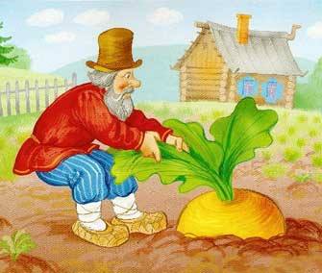
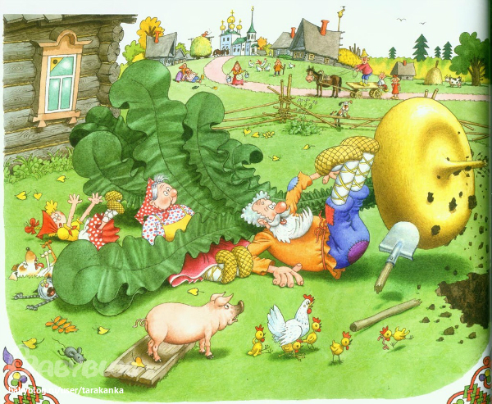

Slide 12
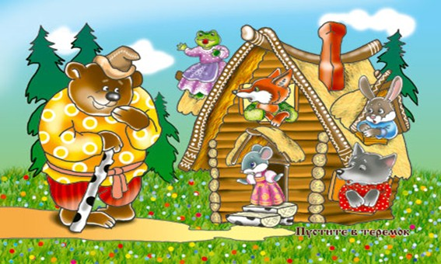

Slide 13
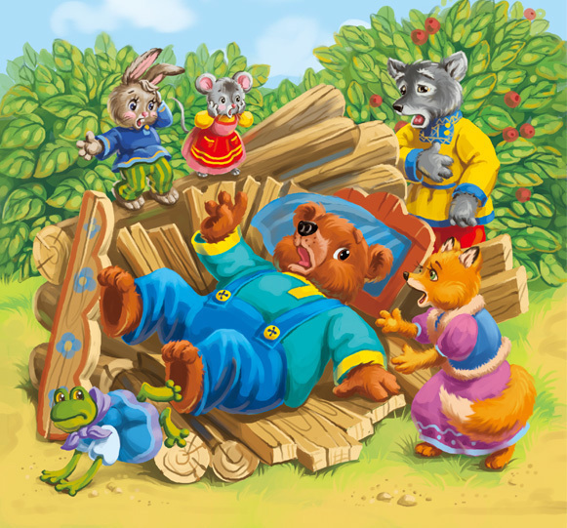

Slide 14
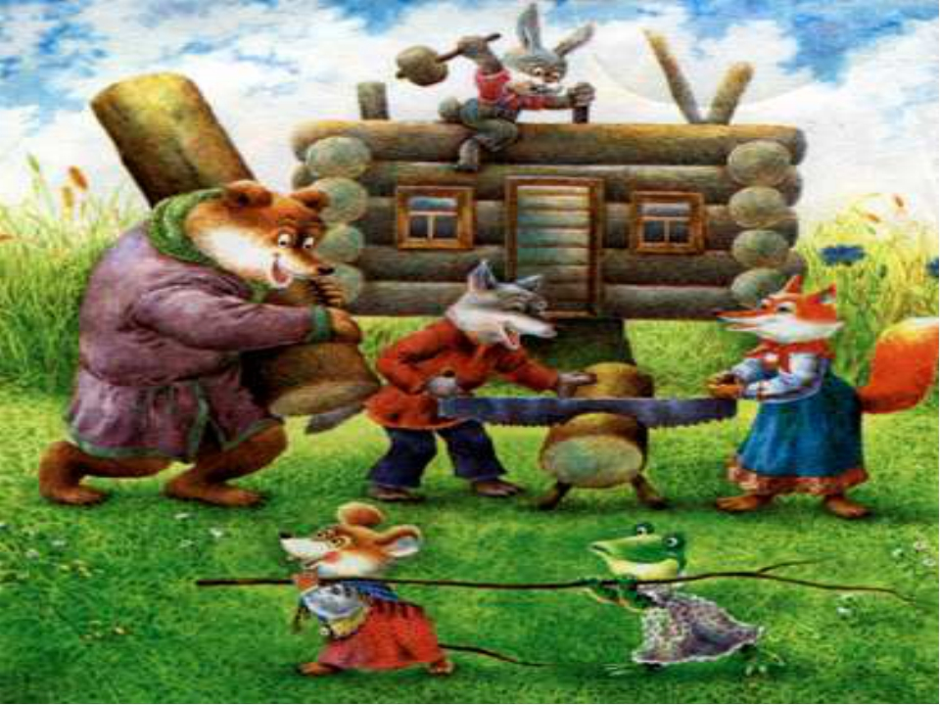

Slide 15
